Slide 1





Alibaba Java诊断利器—Arthas
官网：https://alibaba.github.io/arthas/index.html
Notes:
根据不同情况调整logo 组合

Slide 2

1
JVM简介
2
JDK命令行工具
目录
3
JDK自带诊断工具
contents
4
Arthas安装
5
Arthas快速入门
6
Arthas进阶使用

Slide 3
1
JVM简介

Slide 4
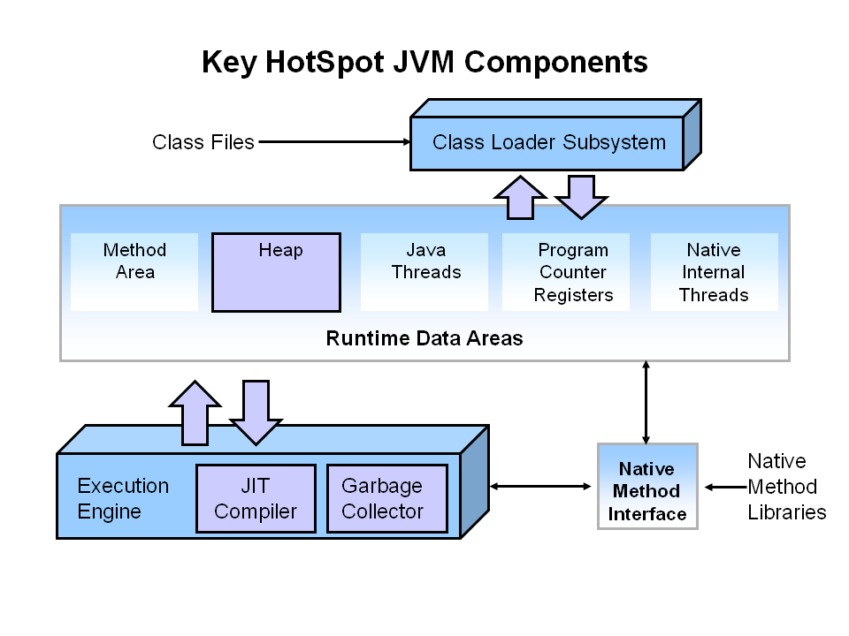
JVM运行时数据区
强烈推荐英文文档：https://www.oracle.com/webfolder/technetwork/tutorials/obe/java/gc01/index.html

Slide 5
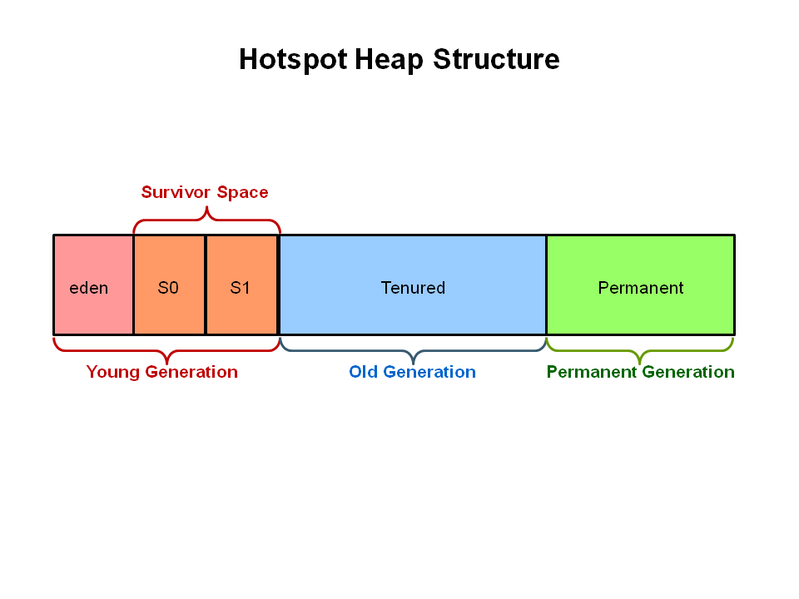
Hotspot 堆结构

Slide 6
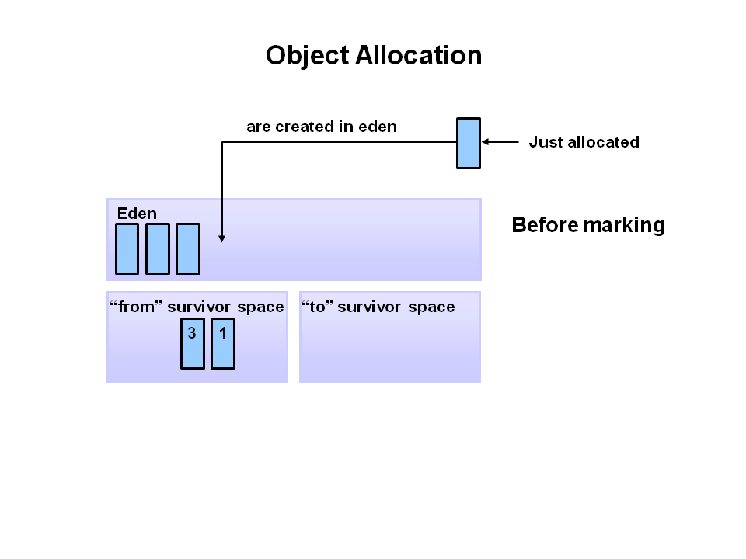
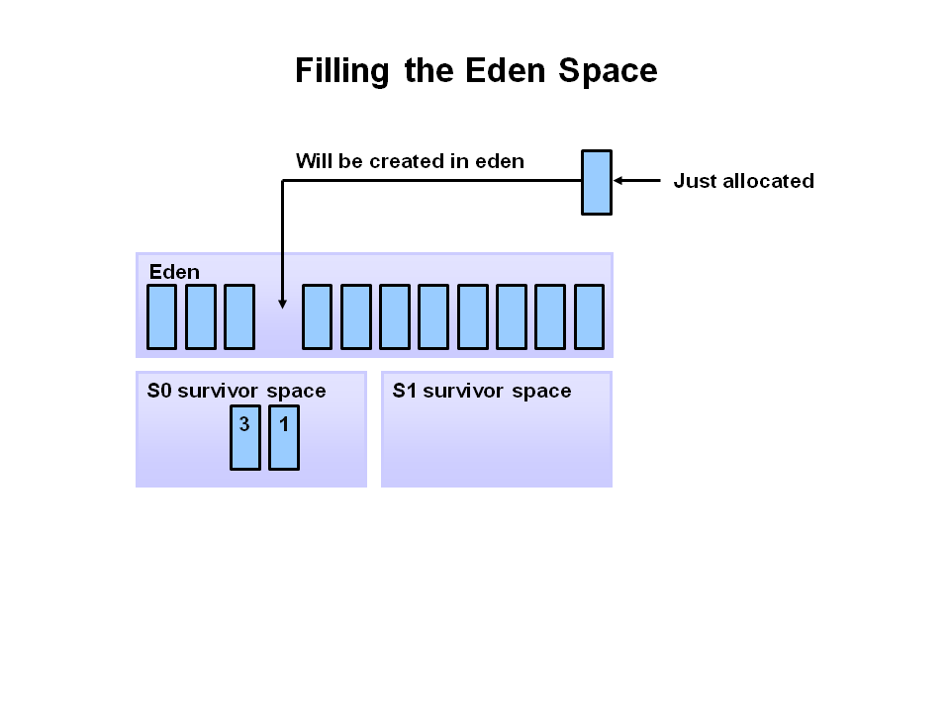
分代垃圾回收过程
1、首先，将新对象分配给Eden空间，S0、S1都是空的。
注：大对象可以直接分配给Tenured ， -XX:PretenureSizeThreshold控制，默认为0，慎用
2、当Eden填满时，会触发minor GC

Slide 7
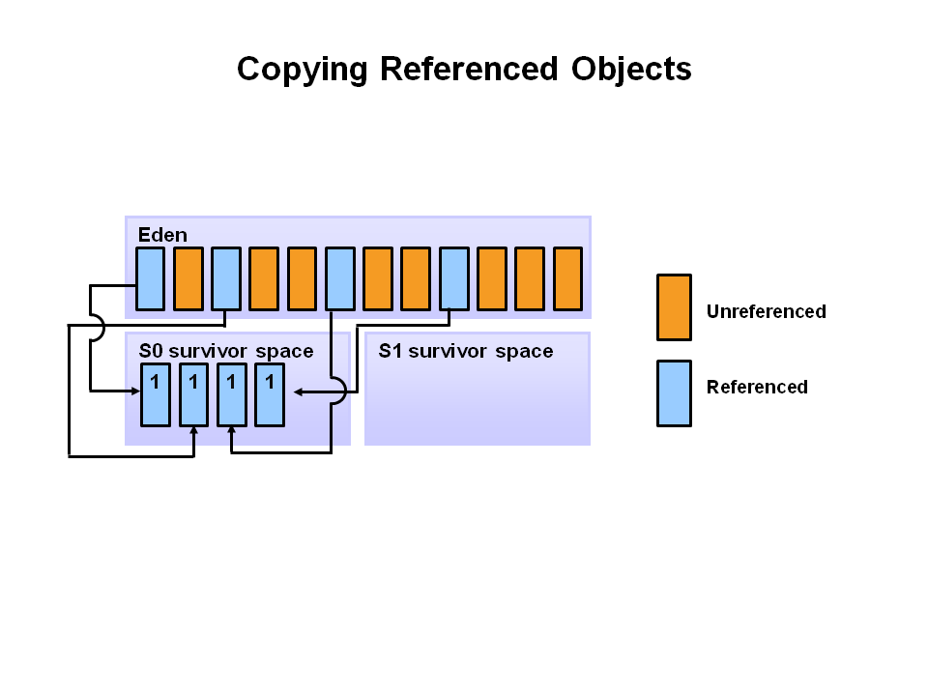
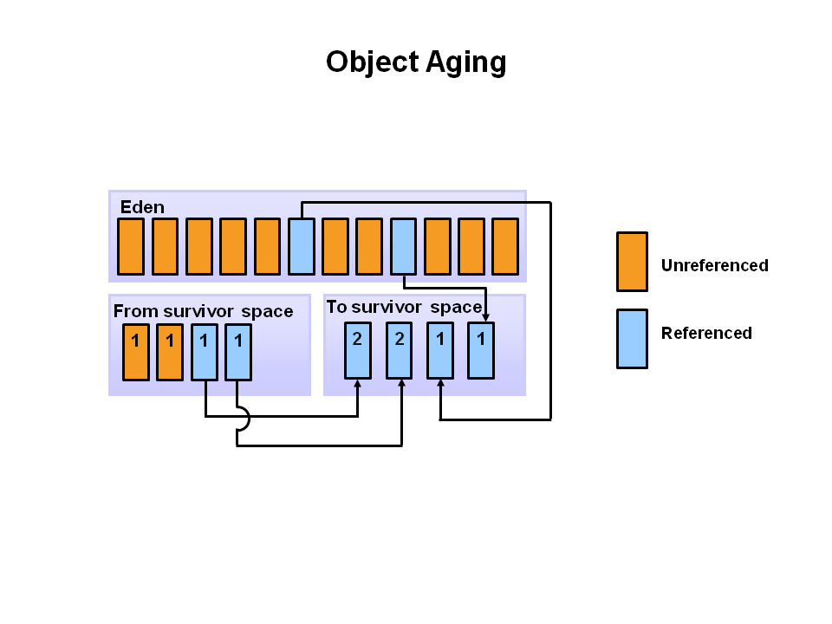
分代垃圾回收过程
3、第一次minor GC 过程中将有引用对象复制到S0中，清空Eden删除没有引用对象
4、下一次minor GC ，重复相同操作，不同的是：存放位置是S1，并且把S0中存活对象也要复制到S1，Aging + 1，然后清空Eden和S0

Slide 8
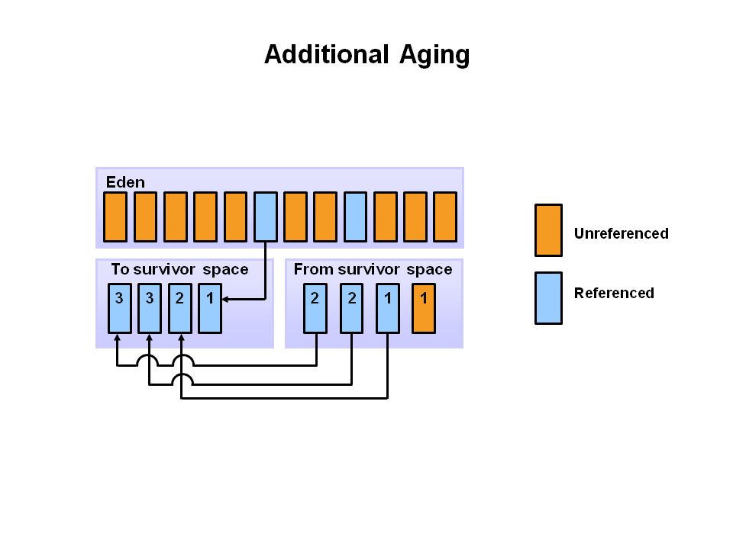
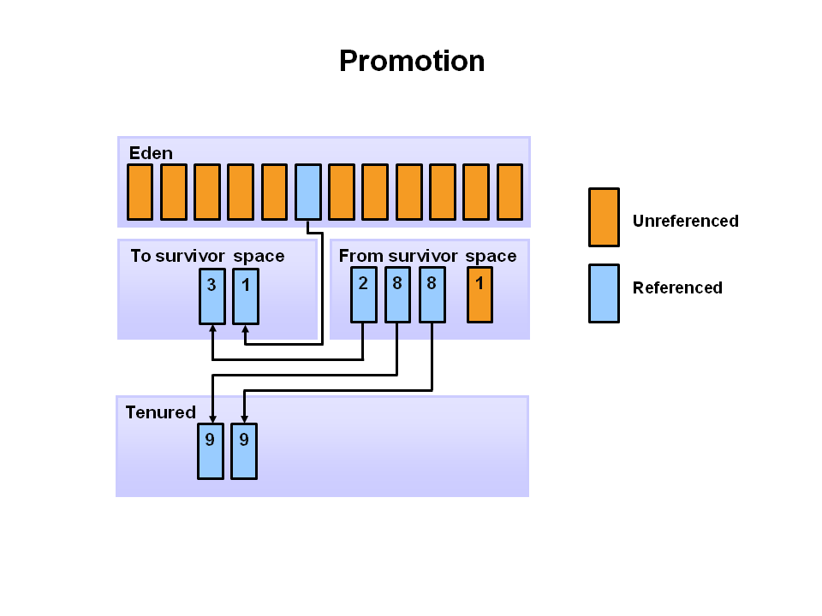
分代垃圾回收过程
5、下一次minor GC ，重复相同操作， 注意这次是Eden和S1中存活对象复制到S0，S1中对象Aging +1
6、当Aging达到一个阈值（比如8），存活对象就回晋升到Tenured区

Slide 9

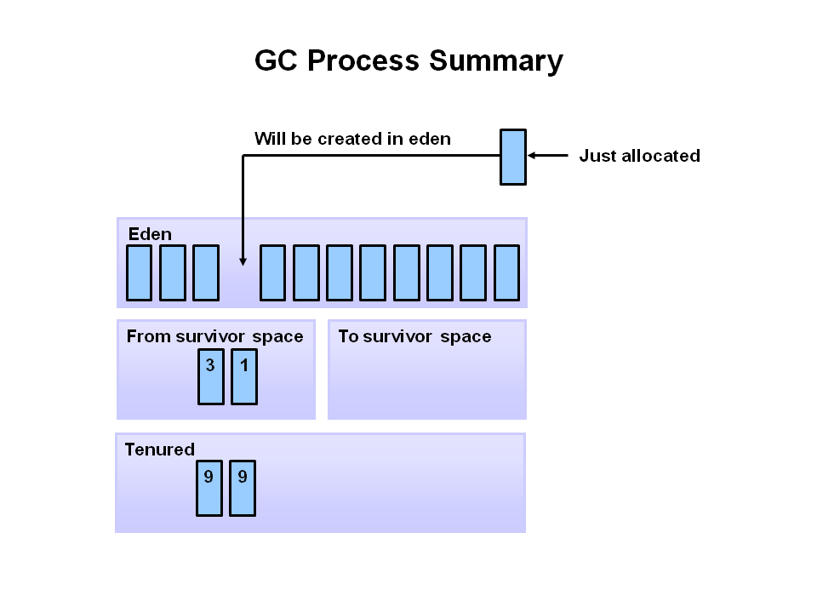
分代垃圾回收过程
7、随着minor GC继续进行，年轻代对象会持续晋升到老年代中
8、当老年代空间不够时，触发major GC（Full GC） ，清理和整理老年代空间，回收以后还不能分配则抛出OutOfMemoryError错误。

Slide 10
Java垃圾收集器
收集器 | 串行、并行or并发 | 新生代/老年代 | 算法 | 目标 | 适用场景
Serial | 串行 | 新生代 | 复制算法 | 响应速度优先 | 单CPU环境下的Client模式
Serial Old | 串行 | 老年代 | 标记-整理 | 响应速度优先 | 单CPU环境下的Client模式、CMS的后备预案
ParNew | 并行 | 新生代 | 复制算法 | 响应速度优先 | 多CPU环境时在Server模式下与CMS配合
Parallel Scavenge | 并行 | 新生代 | 复制算法 | 吞吐量优先 | 在后台运算而不需要太多交互的任务
Parallel Old | 并行 | 老年代 | 标记-整理 | 吞吐量优先 | 在后台运算而不需要太多交互的任务
CMS | 并发 | 老年代 | 标记-清除 | 响应速度优先 | 集中在互联网站或B/S系统服务端上的Java应用
G1 | 并发 | both | 标记-整理+复制算法 | 响应速度优先 | 面向服务端应用，将来替换CMS

Slide 11
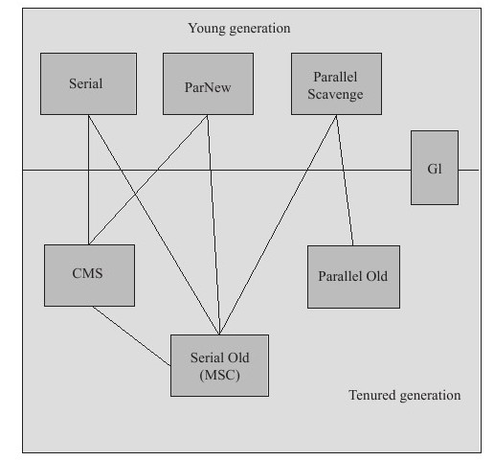
Java垃圾收集器

Slide 12
常用JVM参数
Switch | Description
-Xms | 设置JVM启动时的初始堆大小
-Xmx | 设置最大堆大小
-Xmn | 设置Young Generation的大小
-Xss | 每个线程的Stack大小，不熟悉最好保留默认值
-XX:PermSize | 设置永久代的初始大小
-XX:MaxPermSize | 设置永久代的最大大小
-XX:NewRatio | 年轻代(包括Eden和两个Survivor区)与年老代的比值(除去持久代)
-XX:SurvivorRatio | Eden区与Survivor区的大小比值
-XX:MaxTenuringThreshold | 垃圾对象最大年龄
-XX:-PrintGCDetails | 输出详细GC日志
-XX:+UseSerialGC | 启用串行收集器
-XX:+UseParallelGC | 开启此参数使用parallel scavenge & parallel old搜集器（server模式默认值）
-XX:+UseConcMarkSweepGC | 启用CMS收集器
-XX:+UseG1GC | 启用G1收集器
… | …

Slide 13
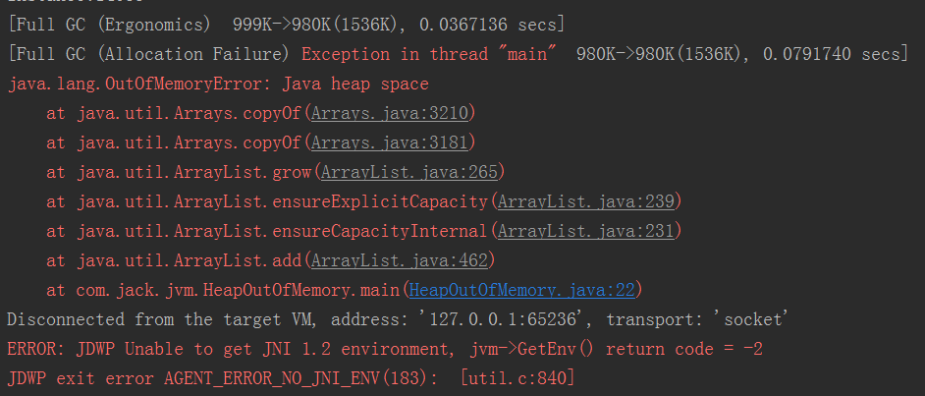
java.lang.OutOfMemoryError: Java heap space
import java.util.ArrayList;
import java.util.List;
class Person{
private String name;
private int age;
}
/**
* 测试堆溢出
* VM options：-verbose:gc -Xms1M -Xmx1M -Xss128k -XX:-PrintGCDetails
* jdk 1.8
* @author Jackwu
*/
public class HeapOutOfMemory {
public static void main( String[] args ) {
System.out.println("---------HeapOutOfMemory---------");
List<Person> persons = new ArrayList<>();
int counter = 0 ;
while (true){
persons.add(new Person());
System.out.println("Instance:" + (++counter));
}
}
}

Slide 14
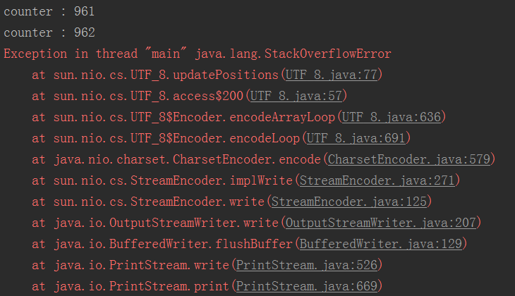
java.lang.StackOverflowError
**
* @description: 测试栈溢出
* VM options：-verbose:gc -Xms1M -Xmx1M -Xss128k -XX:-PrintGCDetails
* @author: JackWu
**/
public class StackOverFlow {
private int count;
public static void main(String[] args){
System.out.println("---------StackOverFlow---------");
StackOverFlow stack = new StackOverFlow();
stack.count();
}
public void count(){
System.out.println("counter : " + (++count));
count();
}
}

Slide 15
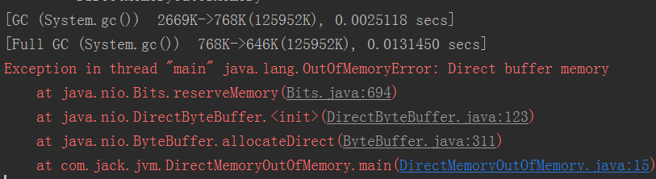
java.lang.OutOfMemoryError: Direct buffer memory
import java.nio.ByteBuffer;
/**
* @description: 测试直接内存溢出
* VM options : -verbose:gc -XX:MaxDirectMemorySize=10M -Xss128k -XX:-PrintGCDetails
* @author: JackWu
**/
public class DirectMemoryOutOfMemory {
private static final int ONE_GB = 1024 * 1024 * 1024;
public static void main(String[] args){
System.out.println("---------DirectMemoryOutOfMemory---------");
while (true){
ByteBuffer buffer = ByteBuffer.allocateDirect(ONE_GB);
}
}
}

Slide 16
2
JDK命令行工具

Slide 17
JDK命令行工具
命令名称 | 全程 | 用途
jps | JVM Process Status Tool | 列出正在运行的虚拟机进程（类UNIX的ps命令）
jstat | JVM Statistics Monitoring Tool | 监视虚拟机各种运行状态信息的命令行工具
jinfo | Configuration Info for Java | 实时查看和调整虚拟机各项参数
jmap | Memory Map for Java | 生成堆转储快照（head dump或dump文件）
jhat | JVM Heap Analysis Tool | 与jmap搭配使用，分析jmap生成的堆转储快照
jstack | Stack Trace for Java | 生成虚拟机当前时刻的线程快照

Slide 18
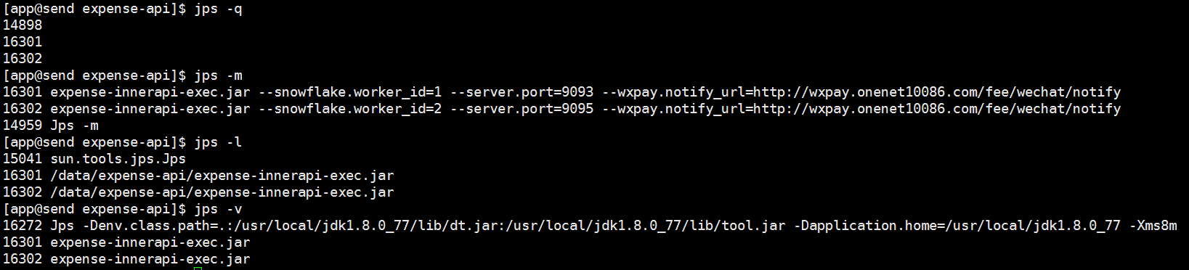
JDK命令行工具 —— jps：虚拟机进程状况工具
命令格式：jps [ options ] [ hostid ]
hostid ： RMI（远程调用）注册表中注册的主机名
选项 | 作用
-q | 只输出LVMID(Local Virtual Machine Identifier)，省略主类的名称
-m | 输出虚拟机进程启动时传递给主类的main()函数的参数
-l | 输出主类的全名，如果进程执行的是jar包，输出jar路径
-v | 输出虚拟机进程启动时JVM参数

Slide 19
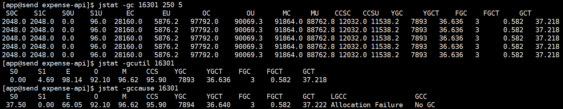
JDK命令行工具 —— jstat：虚拟机统计信息监视工具
命令格式：jstat [ option vmid [ interval [ s | ms ] [count] ] ]
vmid ：本地虚拟机进程，VMID和LVMID是一致的，远程虚拟机进程 ： [protocol:][//] lvmid [@hostname[:port]/servername]
参数interval 和 count 代表查询间隔和循环次数
选项 | 作用
-class | 监视类装载、卸载数量、总空间及类装载所耗费的时间
-gc | 监视Java堆状况，包括Eden区、2个Survivor区、老年代、永久代等的容量
-gccapacity | 监视内容与-gc基本相同，但输出主要关注Java堆各个区域使用到的最大和最小空间
-gcutil | 监视内容与-gc基本相同，但输出主要关注已使用空间占总空间的百分比
-gccause | 与-gcutil功能一样，但是会额外输出导致上一次GC产生的原因
-gcnew | 监视新生代GC的状况
-gcold | 监视老年代GC的状况
… | …

Slide 20
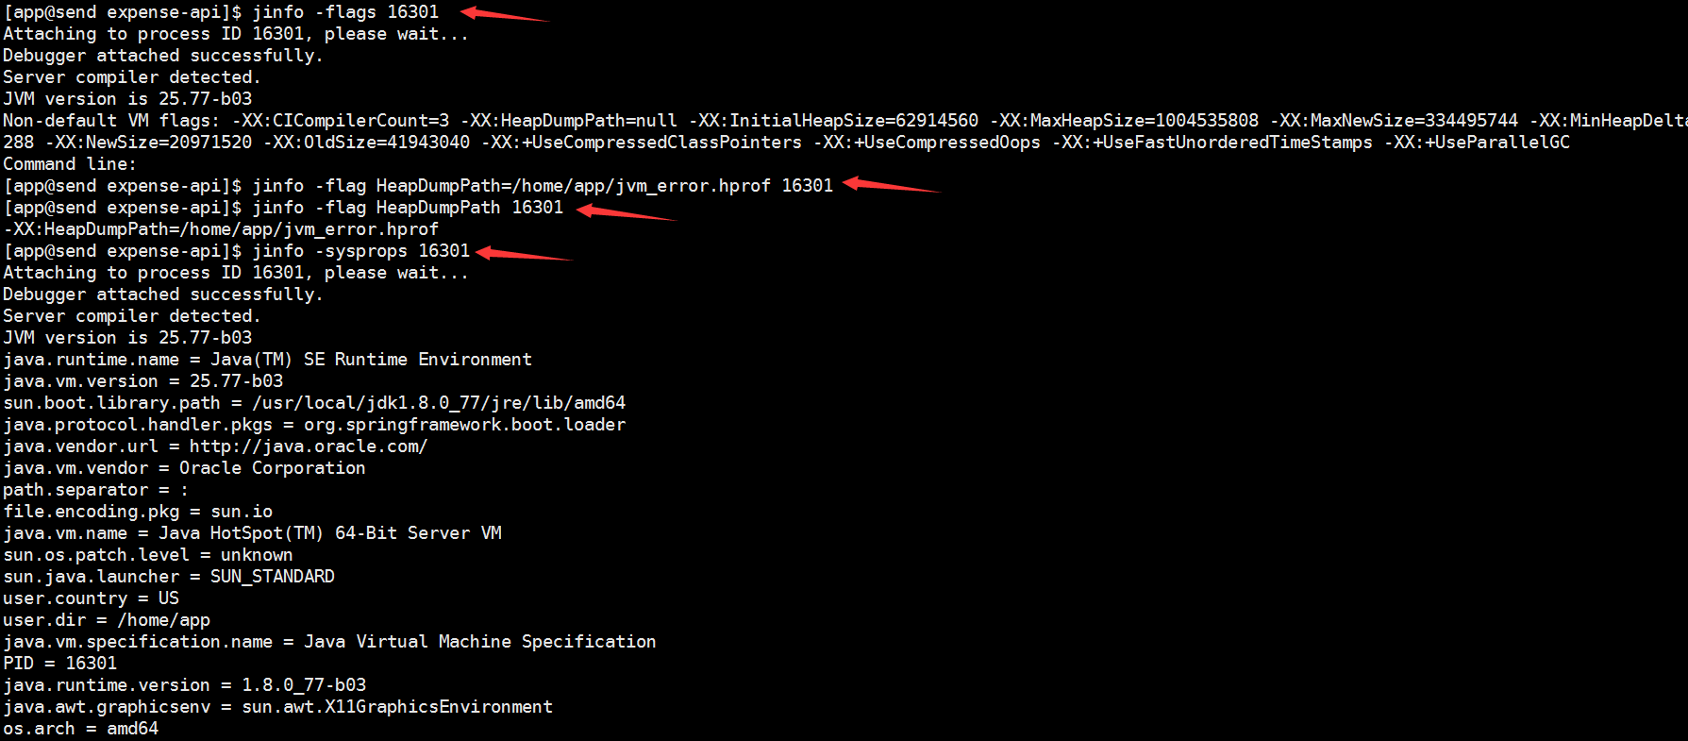
JDK命令行工具 —— jinfo：java配置信息工具
命令格式：jinfo [ option ] pid
选项 | 作用
-flag <name> | 打印指定的JVM配置参数值
-flag [+|-]<name> | 启用或禁用指定的JVM配置参数
-flag<name>=<value> | 设置JVM配置参数值，注意不是所有的参数都支持动态修改
-flags | 打印JVM配置参数
-sysprops | 打印Java系统属性

Slide 21
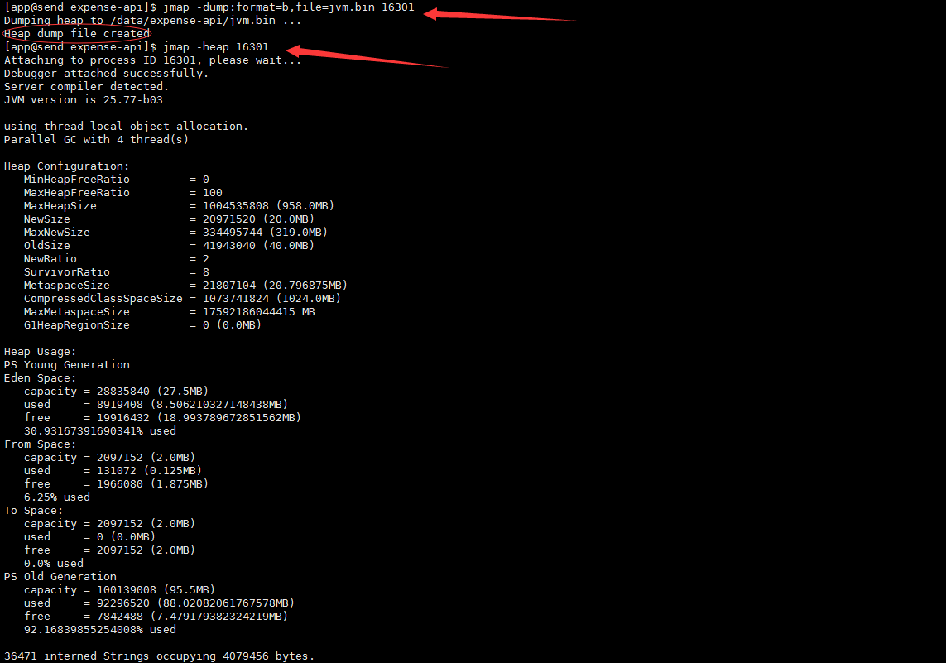
JDK命令行工具 —— jmap：java内存映像工具
命令格式：jmap [ option ] vmid
选项 | 作用
-dump | 生成Java堆转储快照。格式为：-dump:[live,]format=b,file=<filename>，其中live子参数说明是否只dump出存活的对象
-finalizerinfo | 显示在F-Queue中等待Finalizer线程执行finalize()方法的对象。只在Linux/Solaris平台下有效
-heap | 显示Java堆详细信息，如使用哪种回收器、参数配置、分代状况等。只在Linux/Solaris平台下有效
-histo | 显示堆中对象统计信息，包括类、实例数量和合计容量

Slide 22
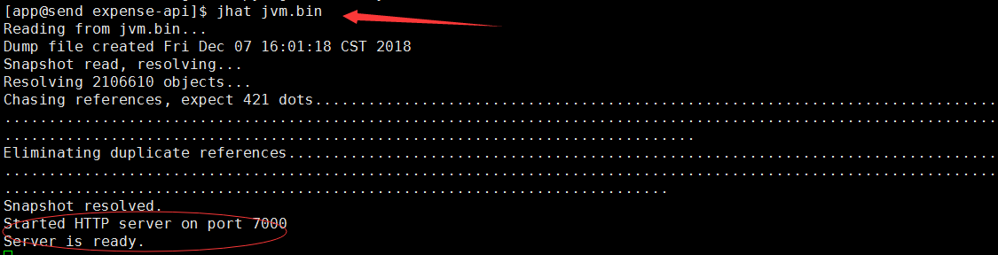
JDK命令行工具 —— jhat：虚拟机堆转储快照分析工具
命令格式：jhat [ option ] <file>
选项 | 作用
-port | 设置HTTP服务器的端口。 默认为7000
… | …
然后在浏览器中键入http://localhost:7000 查看分析结果。

Slide 23
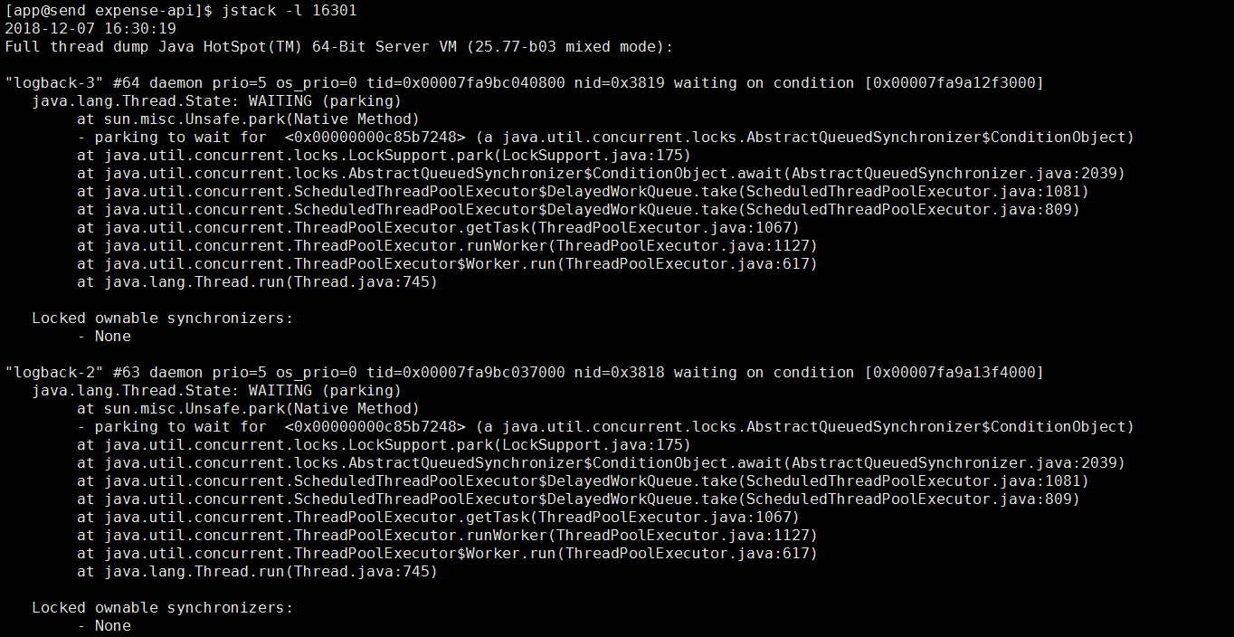
JDK命令行工具 —— jstack：java堆栈跟踪工具
命令格式：jstack [ option ] vmid
选项 | 作用
-F | 当正常输出的请求不被响应时，强制输出线程堆栈
-l | 除堆栈外，显示关于锁的附加信息
-m | 如果调用到本地方法的话，可以显示C/C++的堆栈

Slide 24
3
JDK自带诊断工具

Slide 25
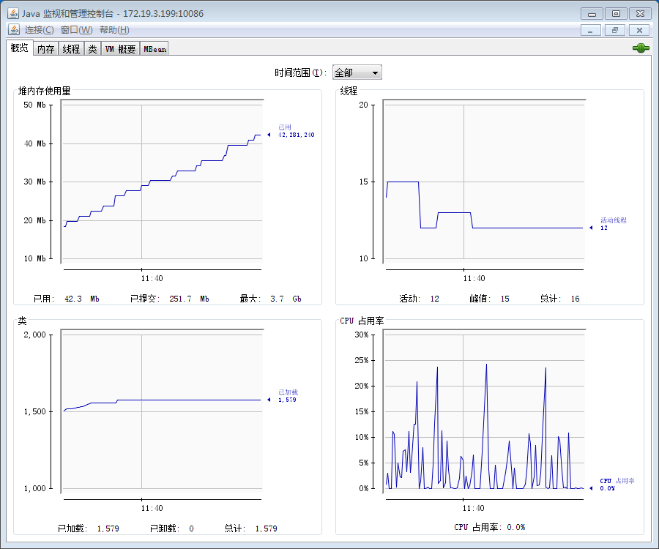
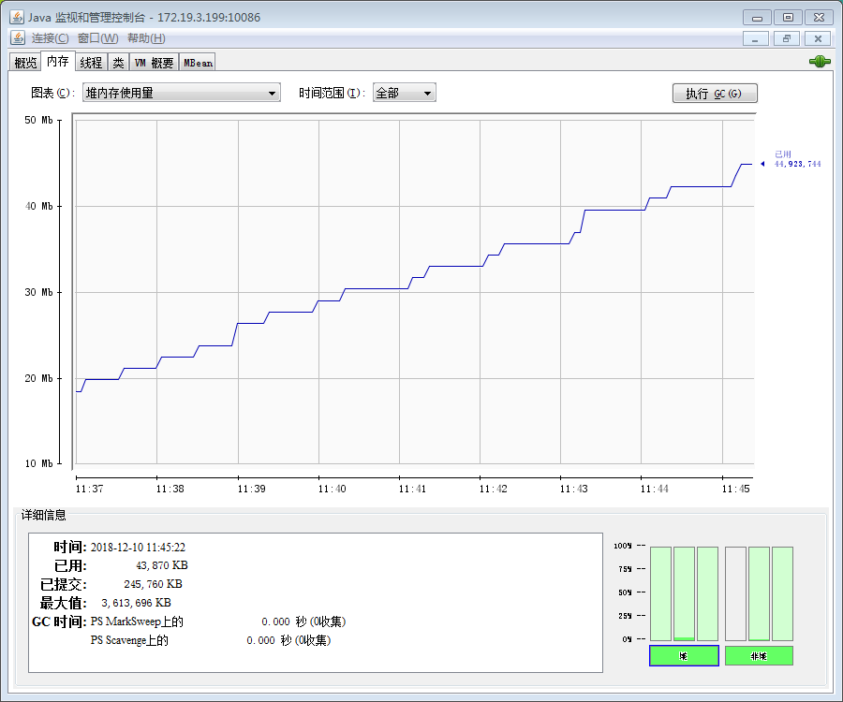
JDK自带诊断工具 —— JConsole：Java监视与管理工具
启动命令配置参数：java -jar -Djava.rmi.server.hostname=172.19.3.199 -Dcom.sun.management.jmxremote.port=10086 -Dcom.sun.management.jmxremote.authenticate=false -Dcom.sun.management.jmxremote.ssl=false arthas-demo.jar
通过JDK/bin 目录下的“jconsole.exe”启动JConsole ，远程连接：

Slide 26
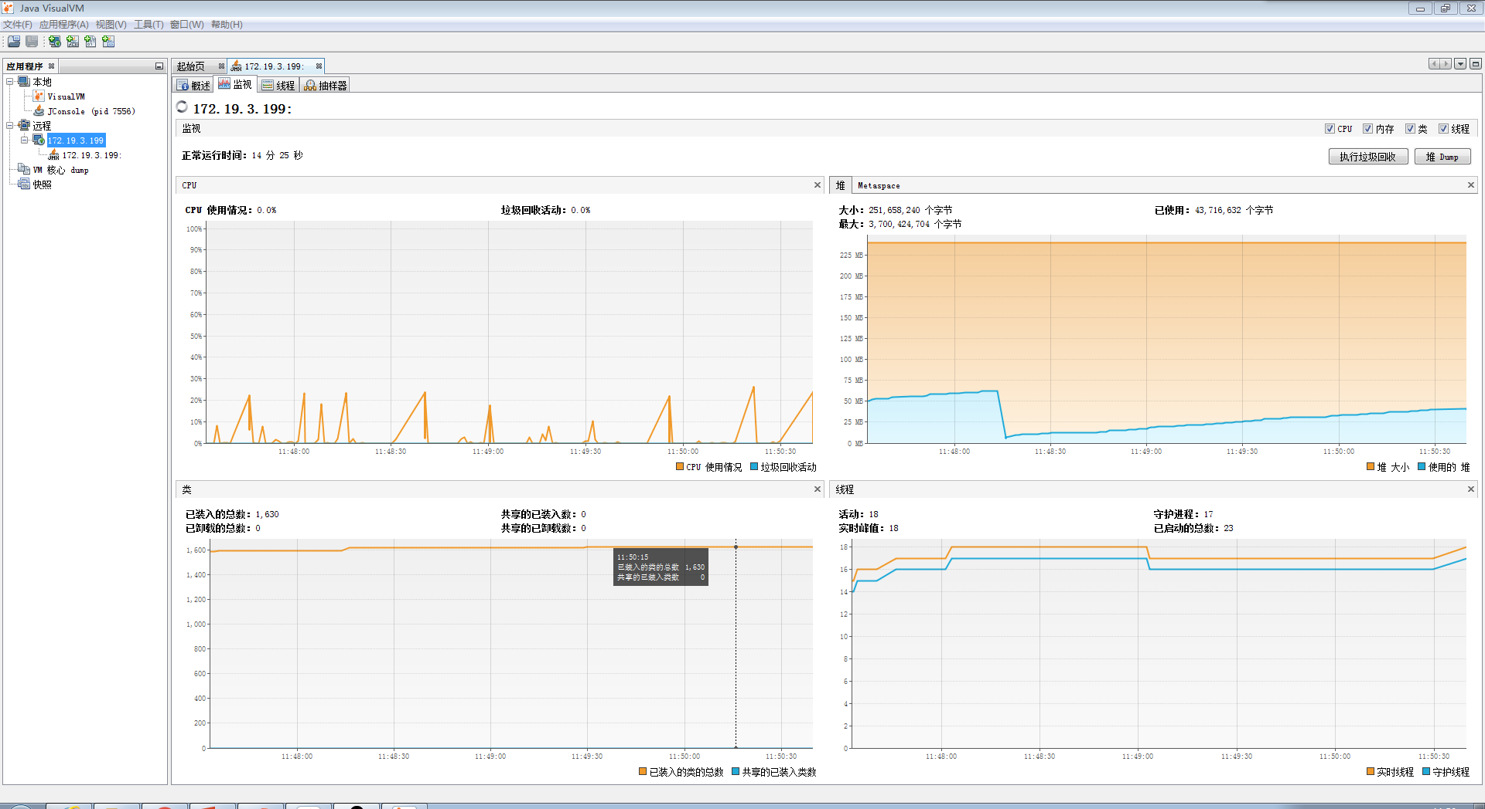
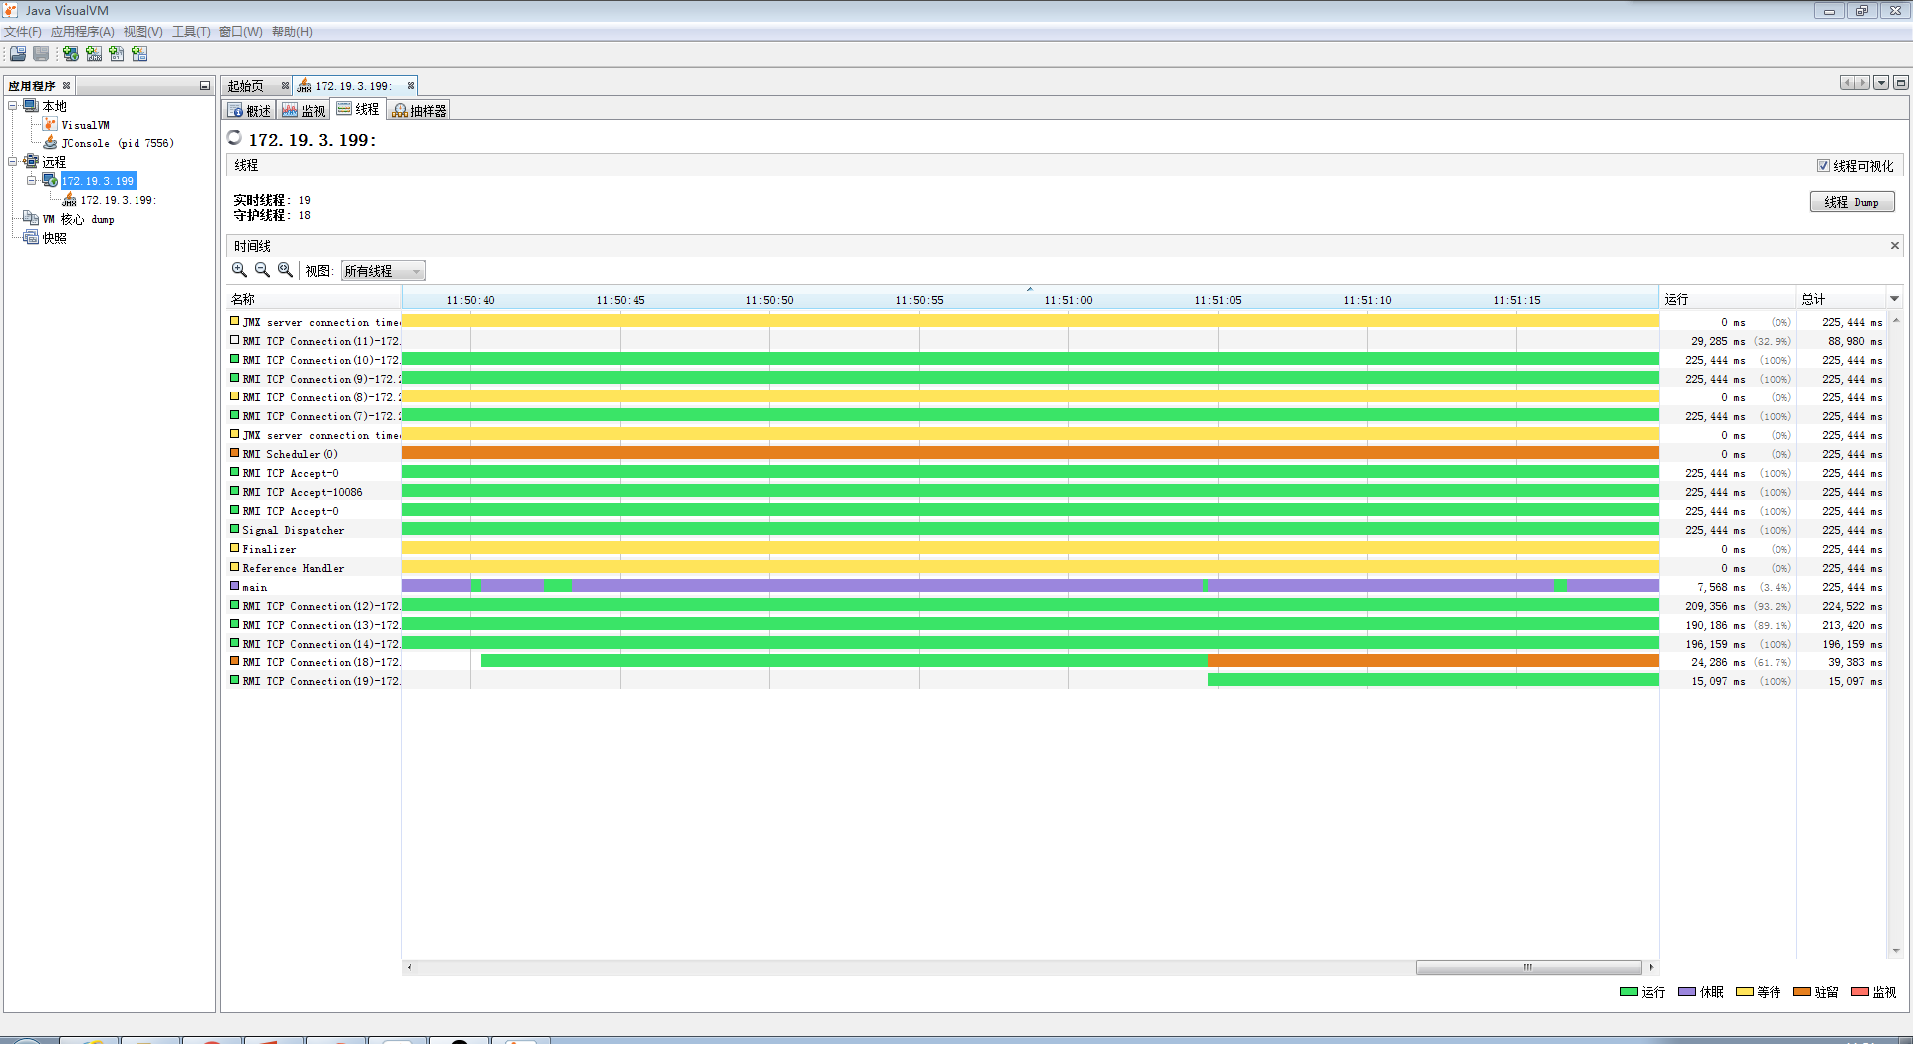
JDK自带诊断工具—VisualVM+Visual GC：多合一故障处理工具
通过JDK/bin 目录下的“jvisualvm.exe”启动VisualVM，安装Visual GC（Tool->插件），添加远程主机，添加JMX连接：

Slide 27
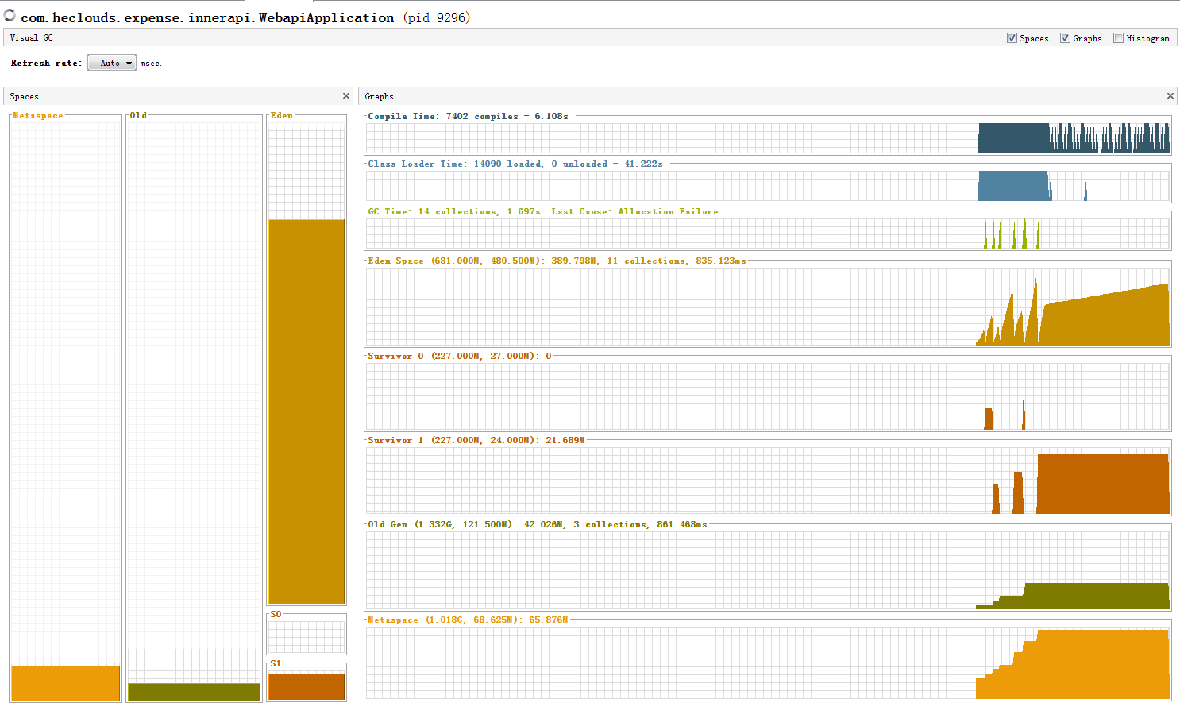
JDK自带诊断工具—Visual GC监控

Slide 28
4
Arthas安装

Slide 29
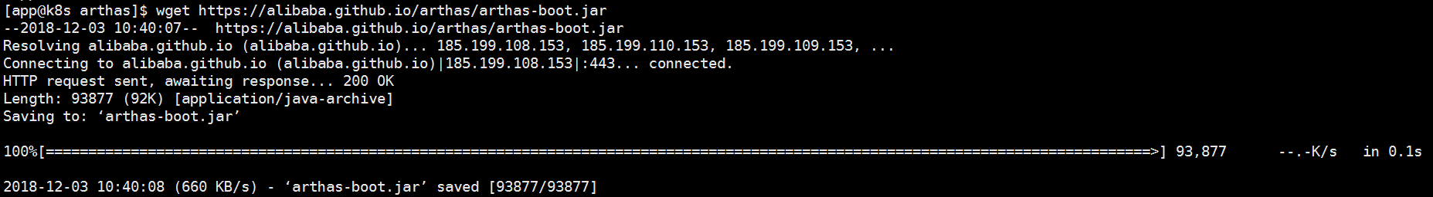
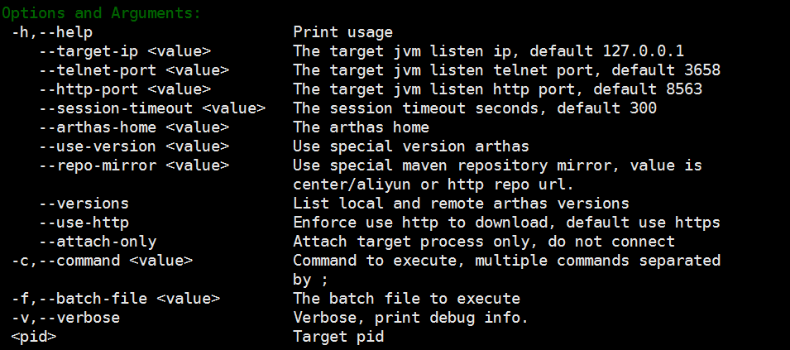
快速安装
下载arthas-boot.jar，然后用java -jar的方式启动
打印帮助信息：

Slide 30
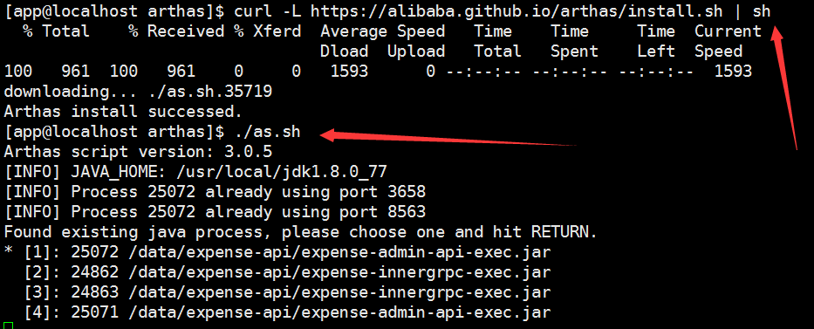
Linux/Unix/Mac 一键安装
一键安装：curl -L https://alibaba.github.io/arthas/install.sh | sh
执行./as.sh，就会进入交互界面

Slide 31
Windows
下载解压：
阿里云的镜像仓库：http://maven.aliyun.com/mvn/search
搜索Arthas，下载解压后在bin目录有 as.bat
（暂时只接受一个参数 pid，即只能诊断本机上的 Java 进程）

Slide 32
手动全量安装Arthas
1、下载最新版本（阿里云的镜像仓库）
http://maven.aliyun.com/mvn/search
2、解压缩arthas的压缩包
3、安装Arthas
4、启动Arthas（启动之前，请确保老版本的Arthas已经shutdown）
5、卸载
在 Linux/Unix/Mac 平台：rm -rf ~/.arthas/
Windows平台直接删除zip包和解压的文件

Slide 33
5
Arthas快速入门

Slide 34
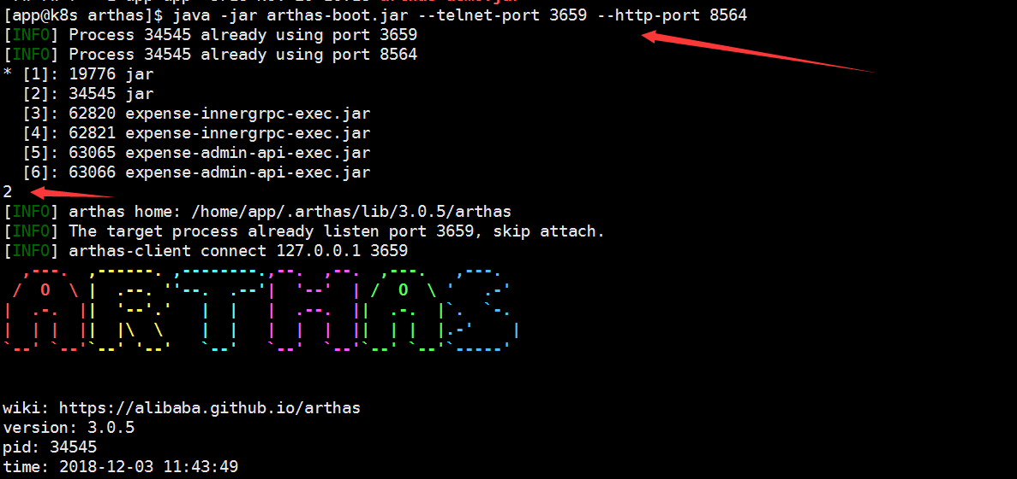
快速入门
1、 启动Demo
2、启动arthas
注意：该程序的用户需要和目标进程具有相同的权限以及不冲突的端口
sudo su xxx && java -jar arthas-boot.jar [--telnet-port xxxx] [--http-port xxxx]

Slide 35
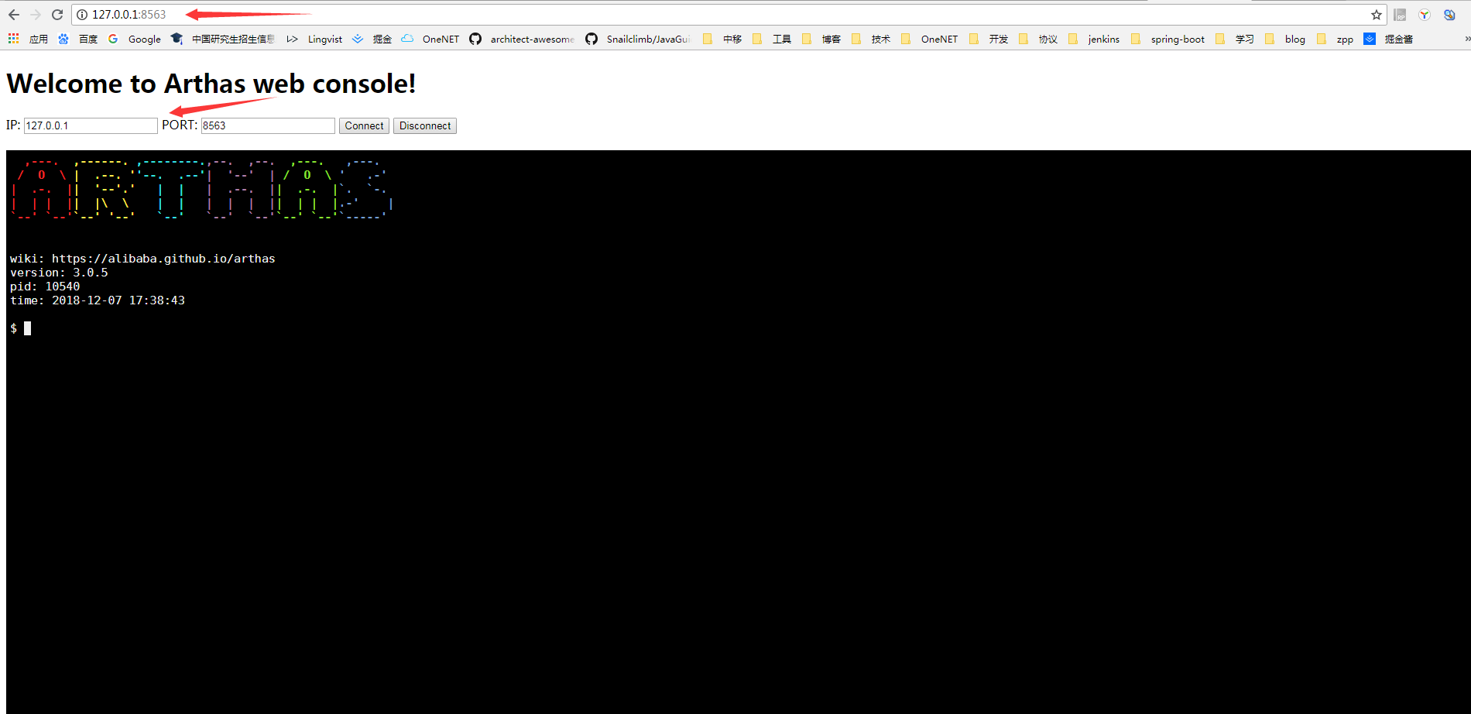
Web Console
Arthas目前支持Web Console，用户在attach成功之后，可以直接访问：http://127.0.0.1:8563/
可以填入IP，远程连接其它机器上的arthas。

Slide 36
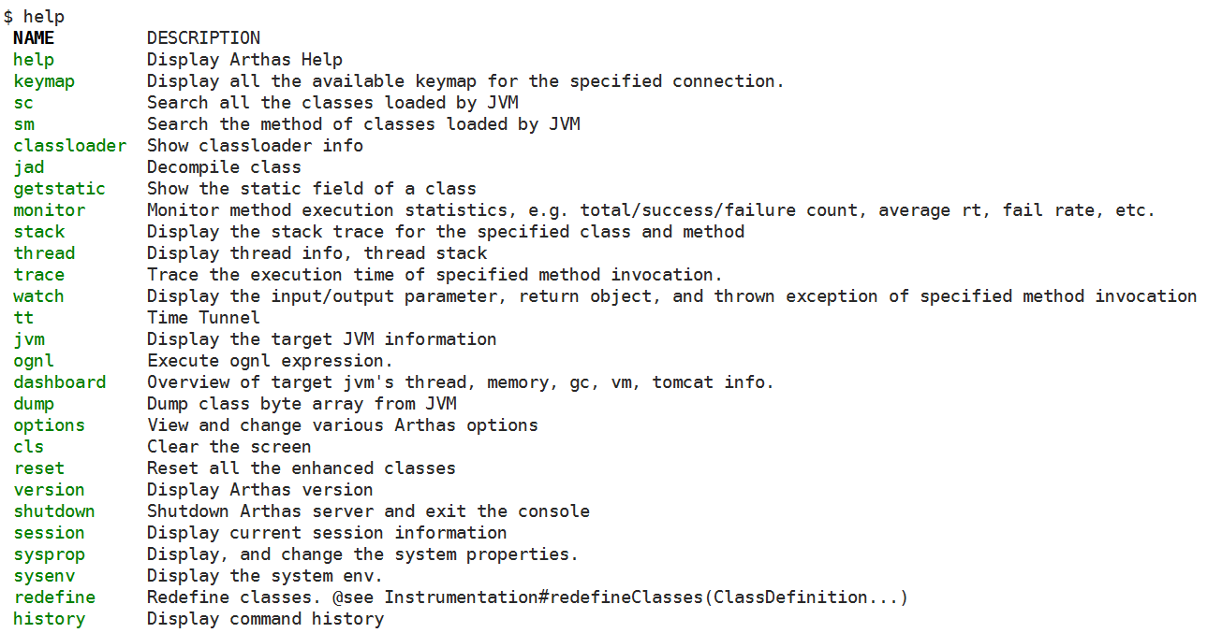
3、查看help

Slide 37
4、退出arthas
退出当前连接，用quit或者exit命令
完全退出arthas，执行shutdown命令

Slide 38
6
Arthas进阶使用

Slide 39
基础命令
help——查看命令帮助信息
cls——清空当前屏幕区域
session——查看当前会话的信息
reset——重置增强类，将被 Arthas 增强过的类全部还原，Arthas 服务端关闭时会重置所有增强过的类
version——输出当前目标 Java 进程所加载的 Arthas 版本号
history——打印命令历史
quit——退出当前 Arthas 客户端，其他 Arthas 客户端不受影响
shutdown——关闭 Arthas 服务端，所有 Arthas 客户端全部退出
keymap——Arthas快捷键列表及自定义快捷键

Slide 40
jvm相关
dashboard——当前系统的实时数据面板
thread——查看当前 JVM 的线程堆栈信息
jvm——查看当前 JVM 的信息
sysprop——查看和修改JVM的系统属性
sysenv——查看JVM的环境变量
getstatic——查看类的静态属性(New)

Slide 41
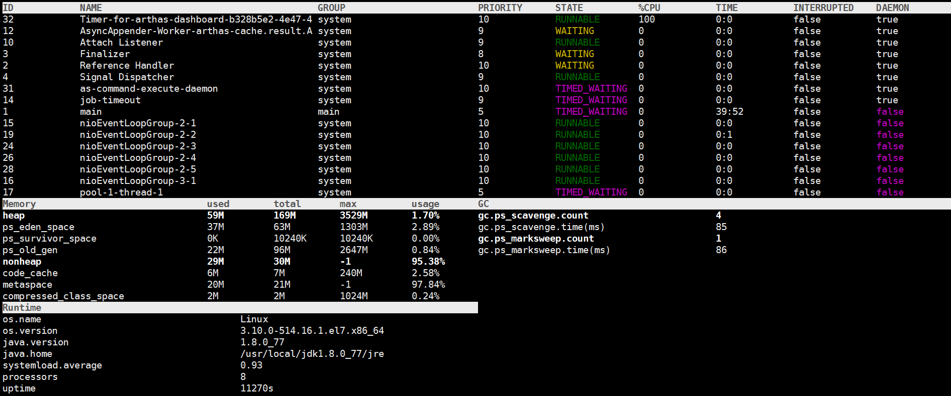
jvm相关 —— dashboard

Slide 42
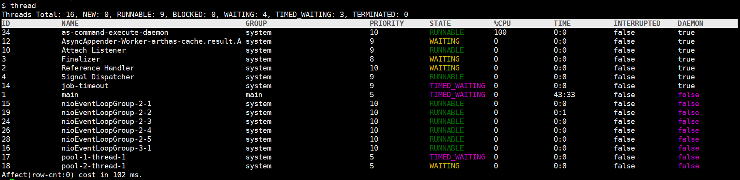
jvm相关 —— thread

Slide 43
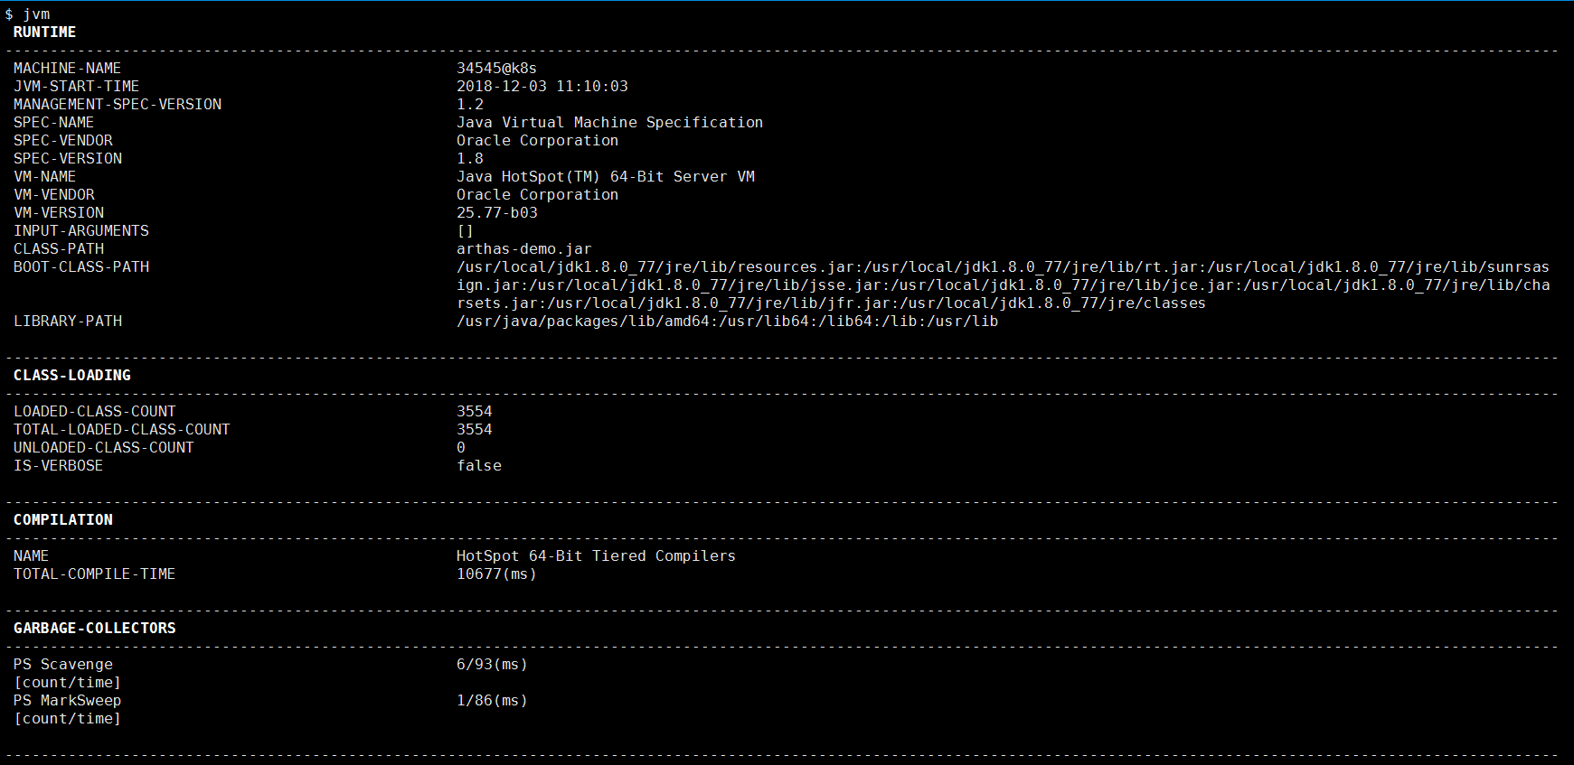
jvm相关 ——jvm

Slide 44
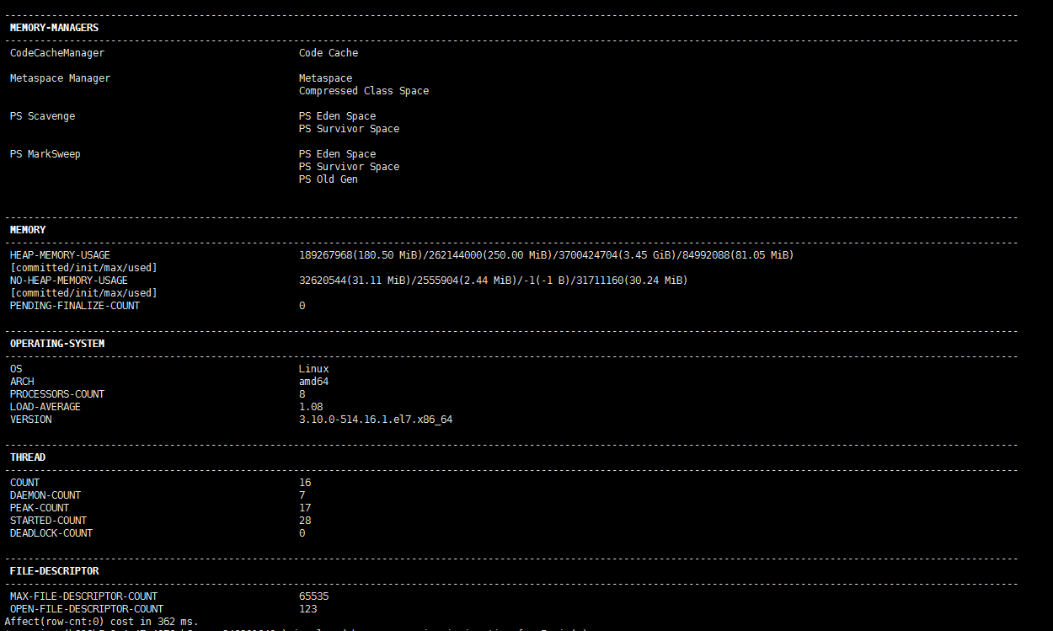
jvm相关 ——jvm

Slide 45
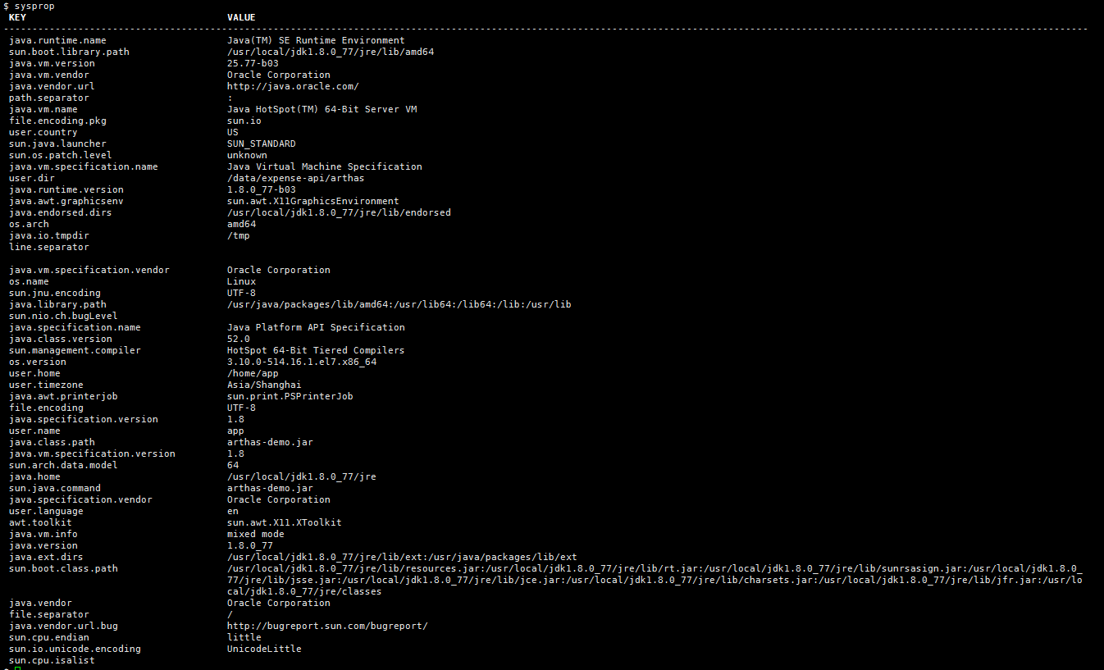
jvm相关 ——sysprop

Slide 46
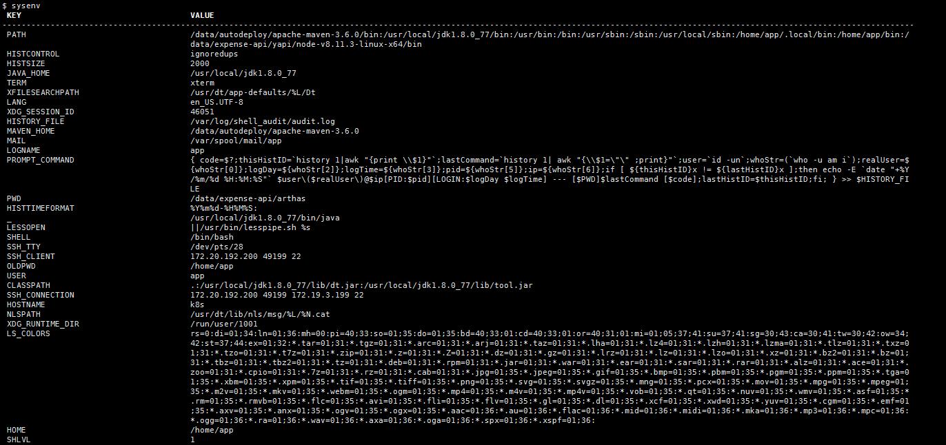
jvm相关 —— sysenv

Slide 47
class/classloader相关
sc——查看JVM已加载的类信息
sm——查看已加载类的方法信息
dump——dump 已加载类的 byte code 到特定目录
redefine——加载外部的.class文件，redefine到JVM里
jad——反编译指定已加载类的源码
classloader——查看classloader的继承树，urls，类加载信息，使用classloader去getResource

Slide 48
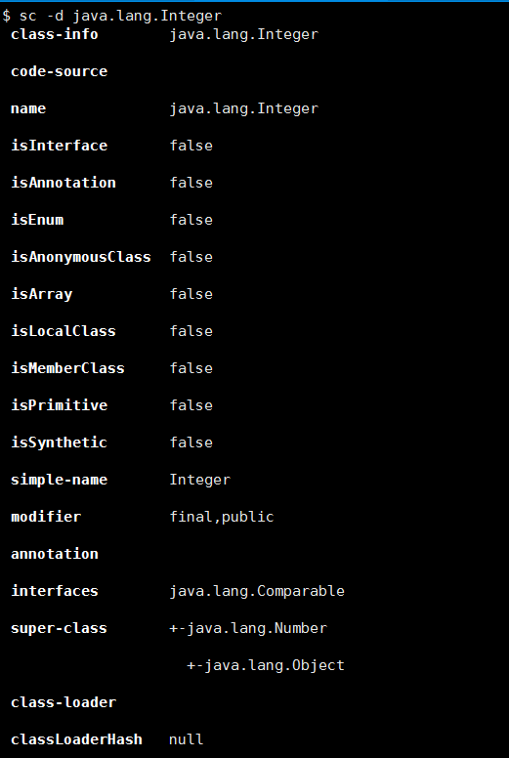
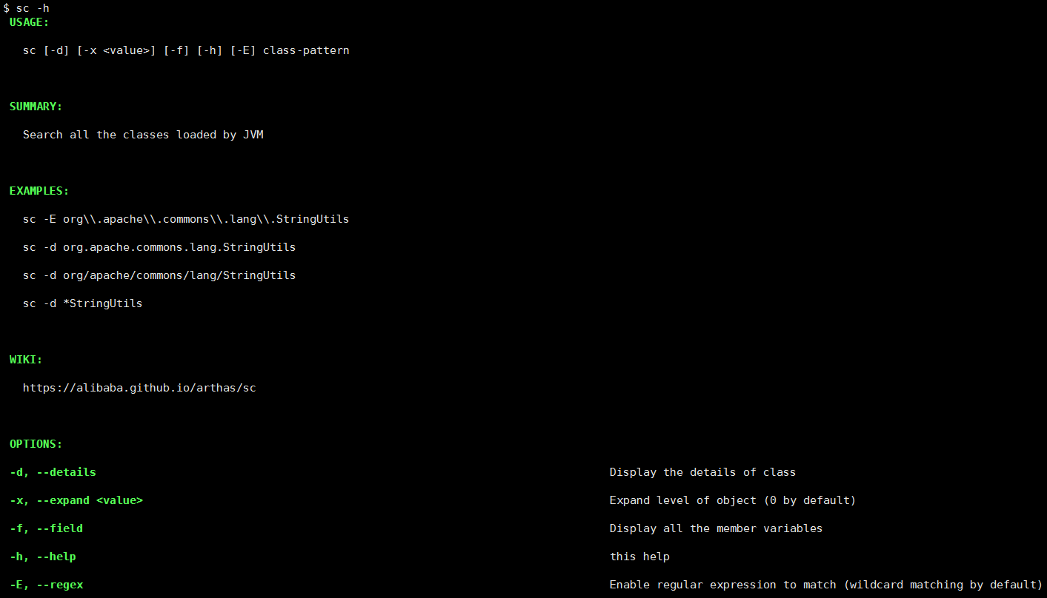
class/classloader相关—— sc

Slide 49
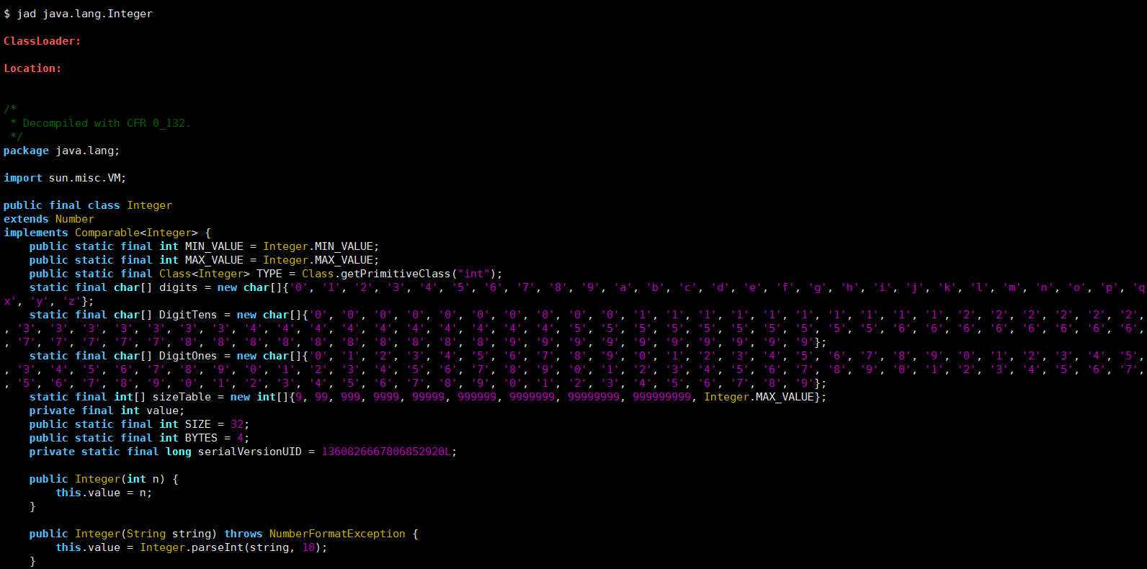
class/classloader相关 —— jad

Slide 50
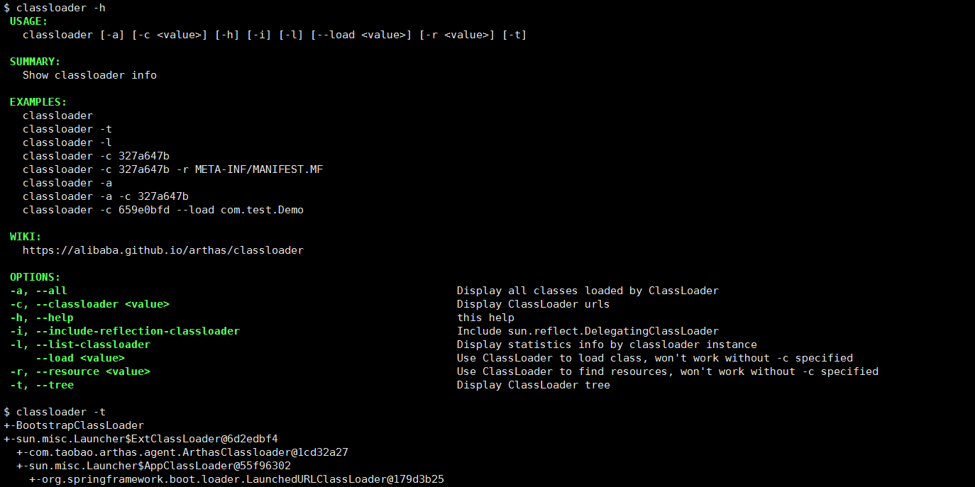
class/classloader相关 —— classloader

Slide 51
monitor/watch/trace相关
monitor——方法执行监控
watch——方法执行数据观测
trace——方法内部调用路径，并输出方法路径上的每个节点上耗时
stack——输出当前方法被调用的调用路径
tt——方法执行数据的时空隧道，记录下指定方法每次调用的入参和返回信息，并能对这些不同的时间下调用进行观测

Slide 52
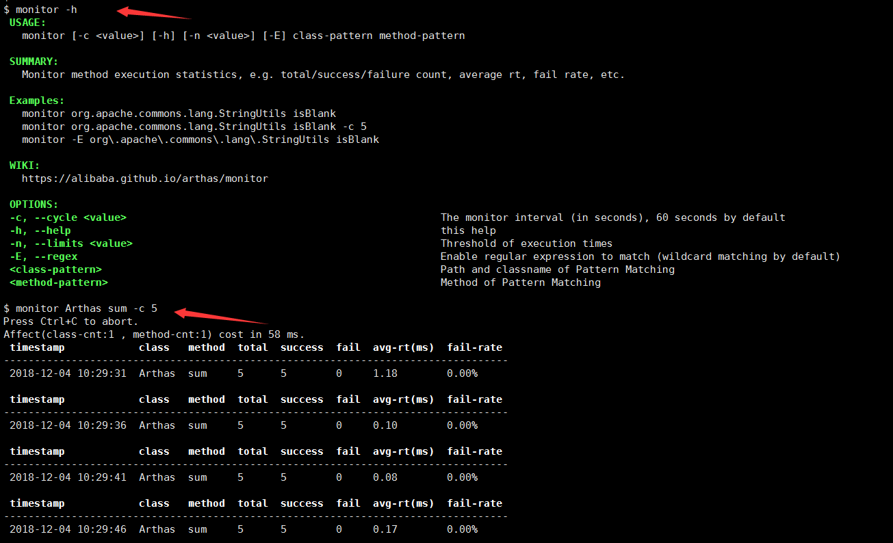
monitor

Slide 53
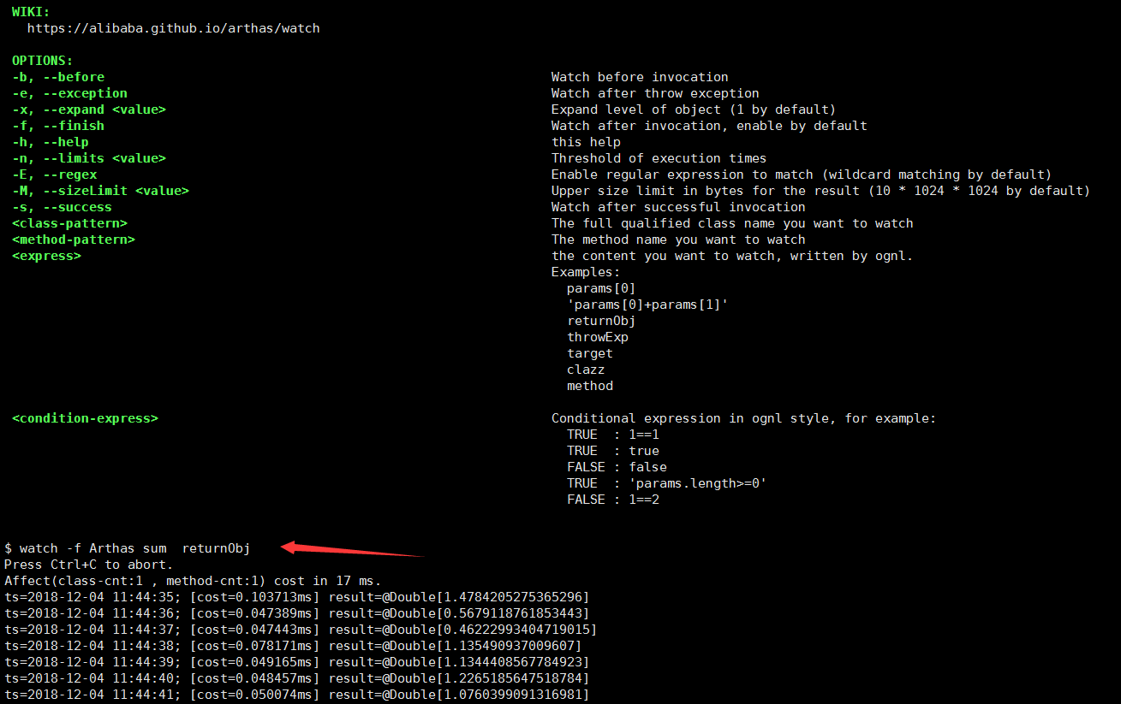
watch

Slide 54
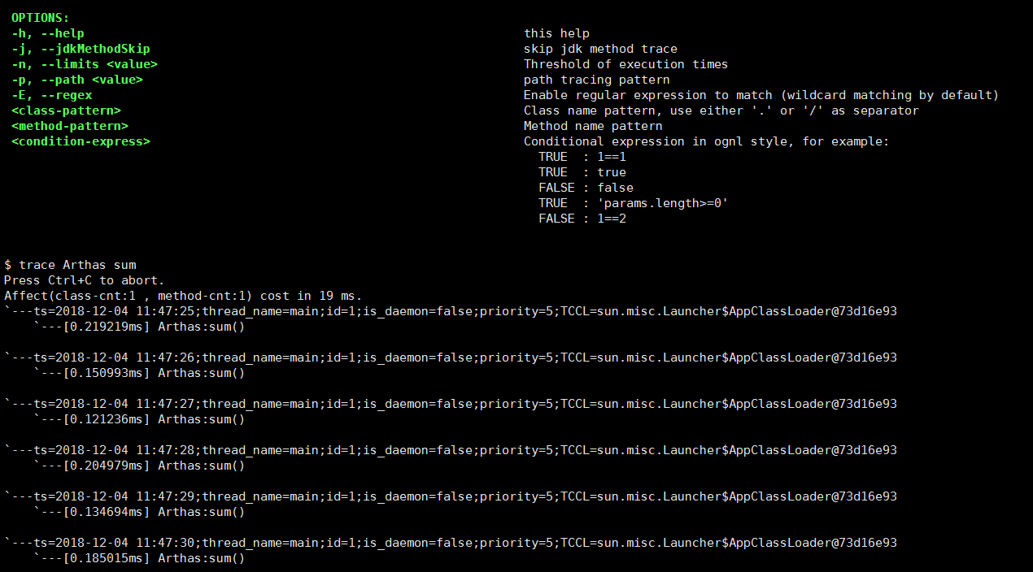
trace

Slide 55
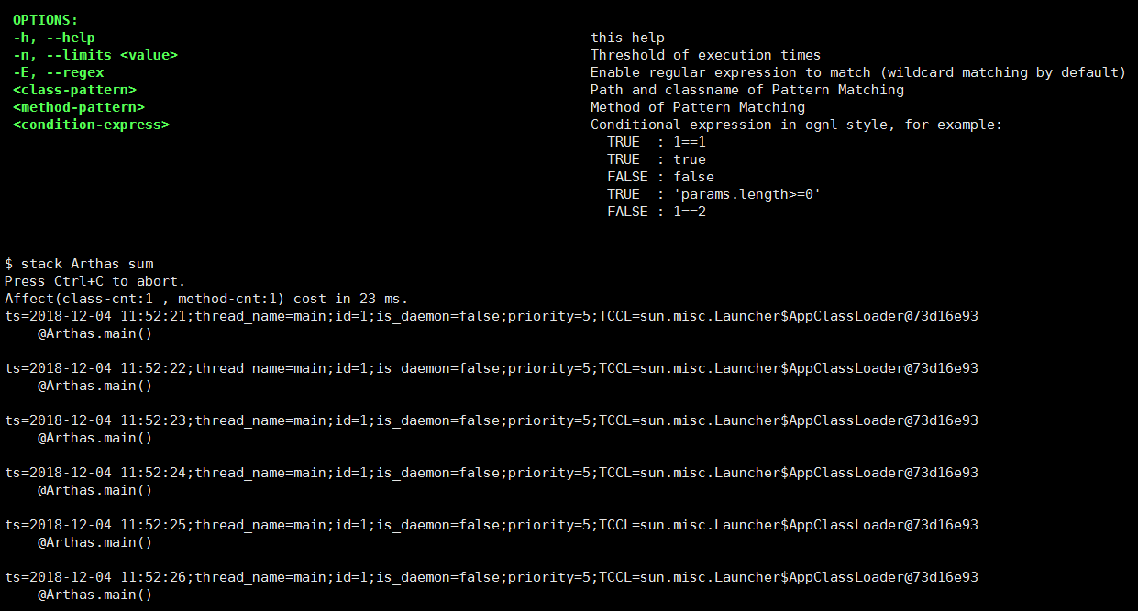
stack

Slide 56
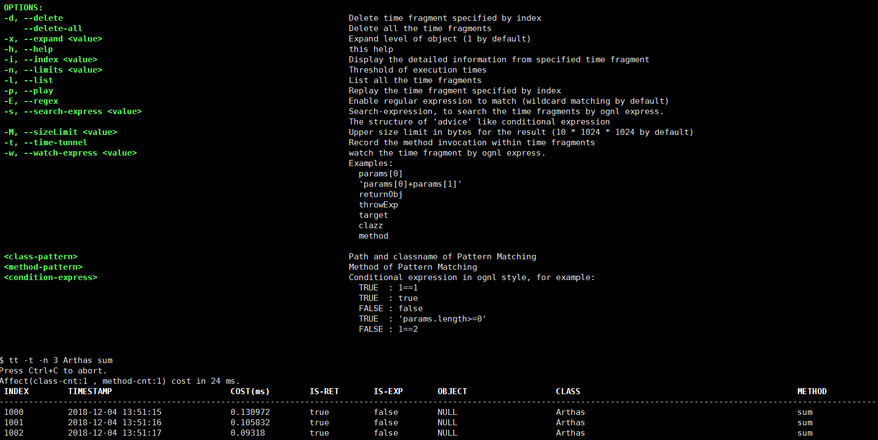
tt(Time Tunnel )

Slide 57
options —— 查看或设置Arthas全局开关
名称 | 默认值 | 描述
unsafe | false | 是否支持对系统级别的类进行增强，打开该开关可能导致把JVM搞挂，请慎重选择！
dump | false | 是否支持被增强了的类dump到外部文件中，如果打开开关，class文件会被dump到/${application dir}/arthas-class-dump/目录下，具体位置详见控制台输出
batch-re-transform | true | 是否支持批量对匹配到的类执行retransform操作
json-format | false | 是否支持json化的输出
disable-sub-class | false | 是否禁用子类匹配，默认在匹配目标类的时候会默认匹配到其子类，如果想精确匹配，可以关闭此开关
debug-for-asm | false | 打印ASM相关的调试信息
save-result | false | 是否打开执行结果存日志功能，打开之后所有命令的运行结果都将保存到/home/admin/logs/arthas/arthas.log中
job-timeout | 1d | 异步后台任务的默认超时时间，超过这个时间，任务自动停止；比如设置 1d, 2h, 3m, 25s，分别代表天、小时、分、秒
使用说明：想打开执行结果存日志功能

Slide 58
THANKS
姓名：吴杰
电话：13650527280
邮箱：wujie@cmiot.chinamobile.com

